Slide 1
במבט על מודלים
במדע ובהנדסה
כיתות ה-ו
"לא החזק שבמינים הוא השורד, וגם לא האינטליגנטי שבהם, אלא זה המגיב ביותר לשינוי"
צ'ארלס דרווין Charles Robert Darwin

Slide 2
אוריינות מדעית (מתוך מסך תוכנית הלימודים)
יכולת ליבה | פעולה | אבני דרך
כיתה ה
הסבר מדעי של תופעות (ב) | לזהות, להשתמש, להעריך ולבנות מודלים | לפתח מודלים כדי להדגים תופעה ולהסביר כיצד היא מתרחשת באופן שמתיישב עם הראיות הנתונות וכאמצעי לתקשר את הבנת התופעה הנדונה (לדוגמה מערכת השמש, מערכת הנשימה, ניצול מתכות, הפרדת מלחים) הוראה מפורשת
כיתה ו
הסבר מדעי של תופעות (ב) | לזהות, להשתמש, להעריך ולבנות מודלים | לפתח מודלים מסוגים מגוונים (לדוגמה מבניים, התפתחותיים, תהליכיים, מיון וקנה מידה) ולבחור בין מודלים חלופיים לאור הראיות.

Slide 3
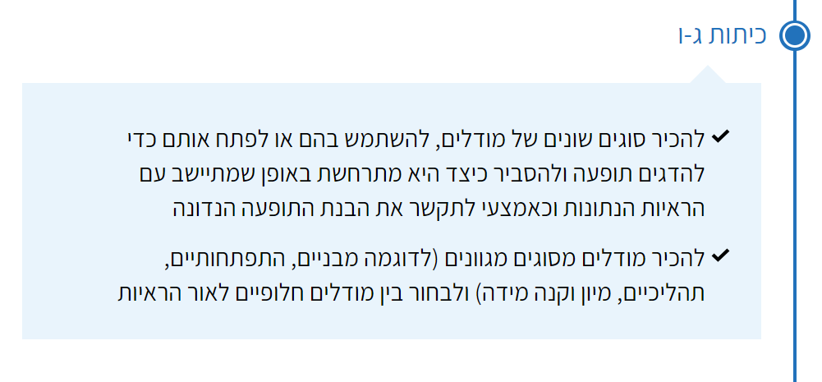
אוריינות מדעית מתוך מסמך דמות הבוגר/ת
https://pop.education.gov.il/perceptions-trends/skills/scientific-literacy/explaining-phenomena-scientifically/identify-use-evaluate-build-models-describing/?levelId=2

Slide 4
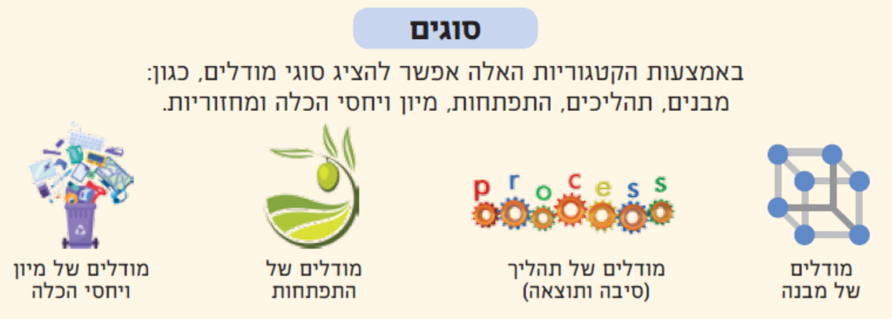
במבט על מודלים במדע ובהנדסה

Slide 7
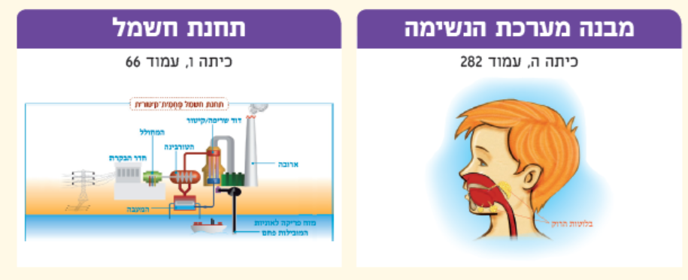

Slide 8
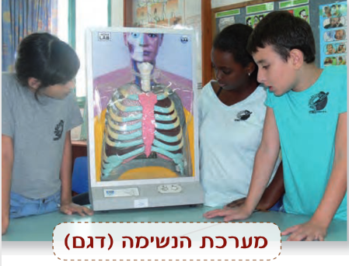
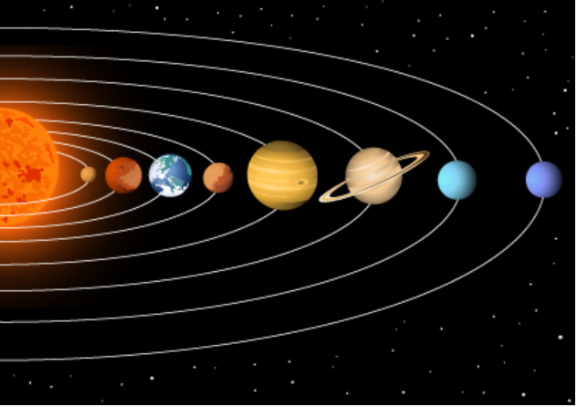
מבנה מערכת הנשימה (דגם), עמוד 225
מבנה מערכת השמש, עמוד 166
כיתה ה

Slide 9
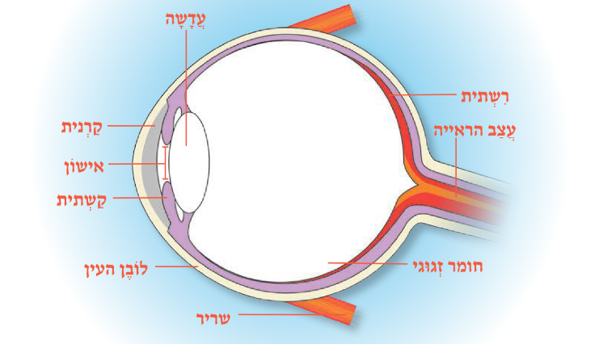
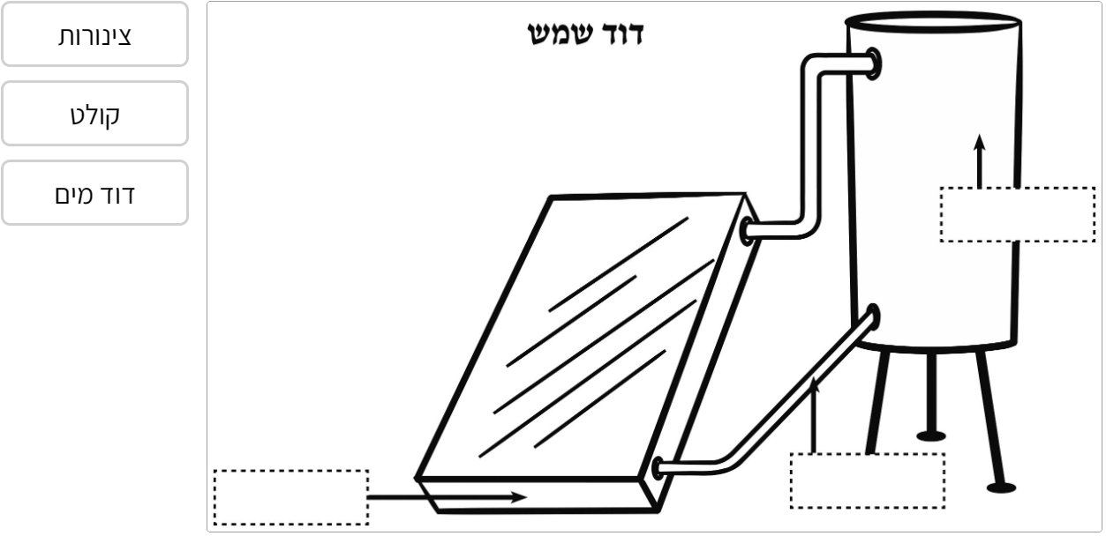
חתך עין אנושית, עמוד 161
במבט מקוון, מבנה דוד שמש,
כיתה ו

Slide 11
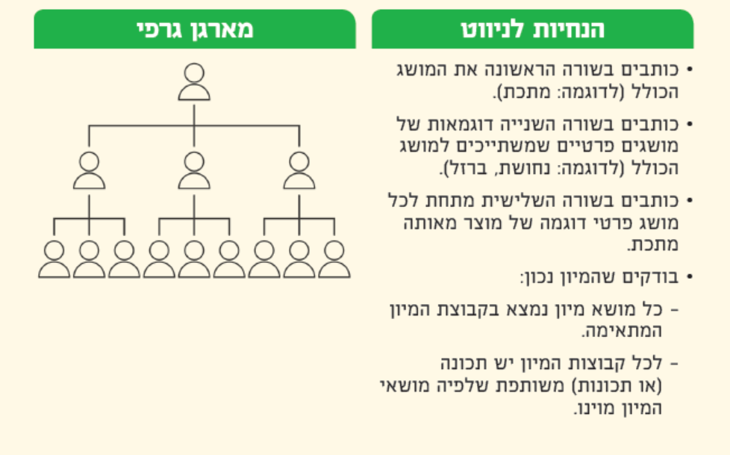

Slide 12
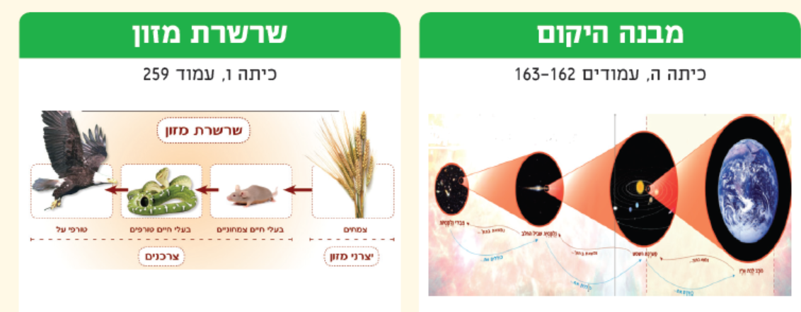

Slide 13
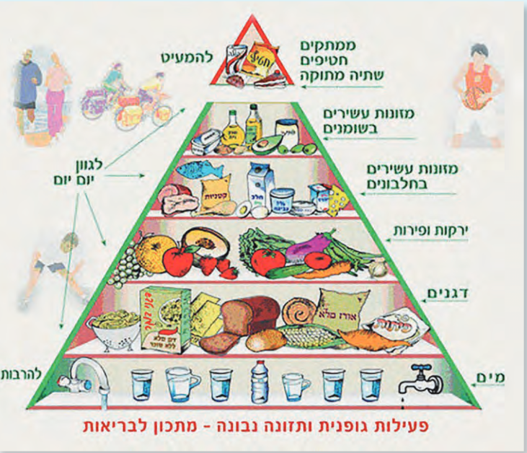
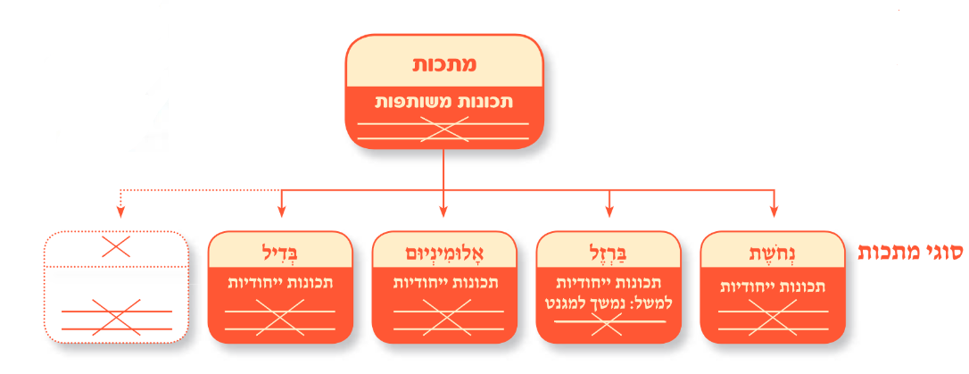
פירמידת המזון, עמוד 269
מיון מתכות, עמוד 56
כיתה ה

Slide 14
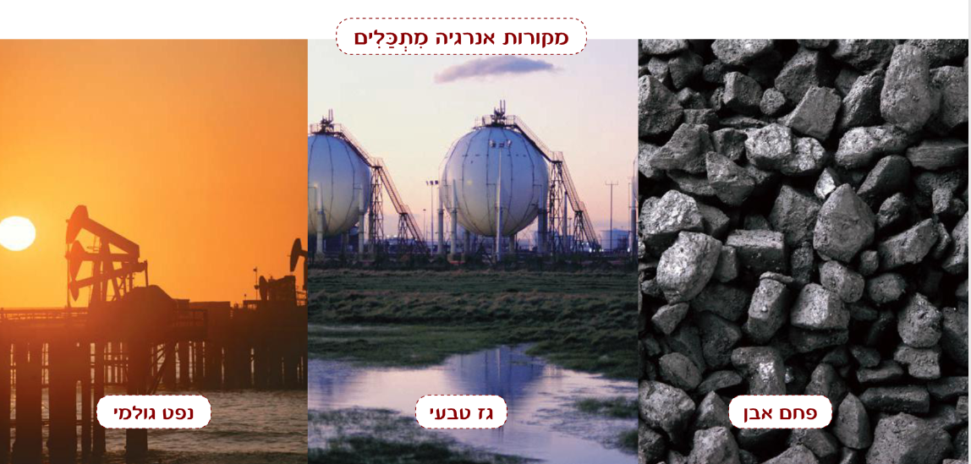
מקורות אנרגיה, עמוד 19
כיתה ו

Slide 16
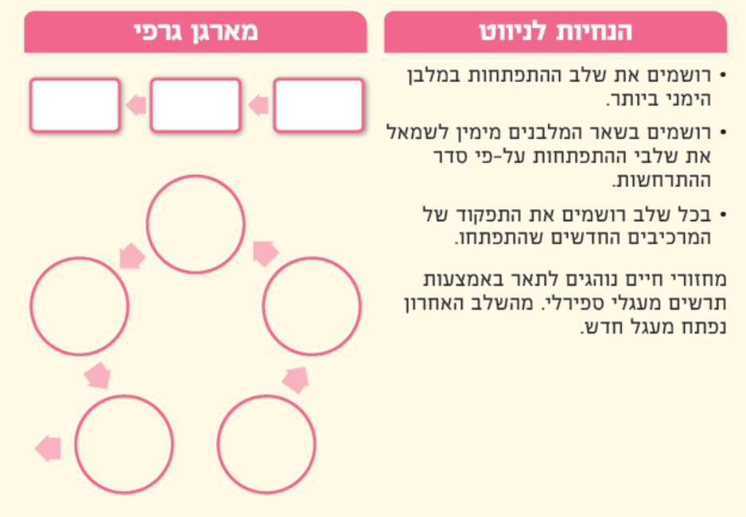

Slide 17
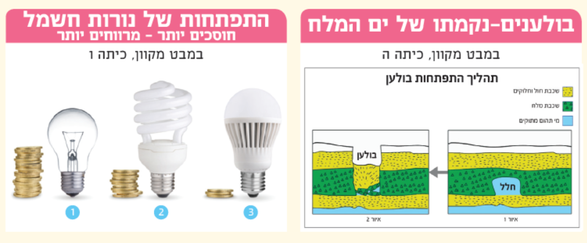

Slide 18
מהמתכת את המוצר, עמוד 64
במבט מקוון, מחומרים למוצרים, עמוד 10
כיתה ה

Slide 19
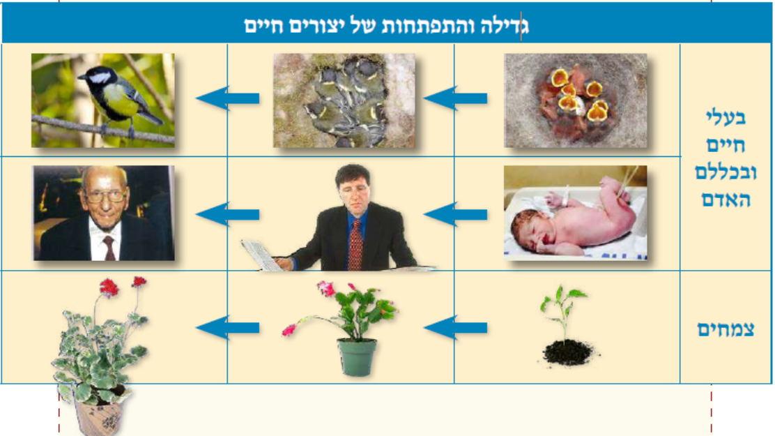
כיתה ו
גדילה והתפתחות של יצורים חיים, עמוד 10

Slide 21
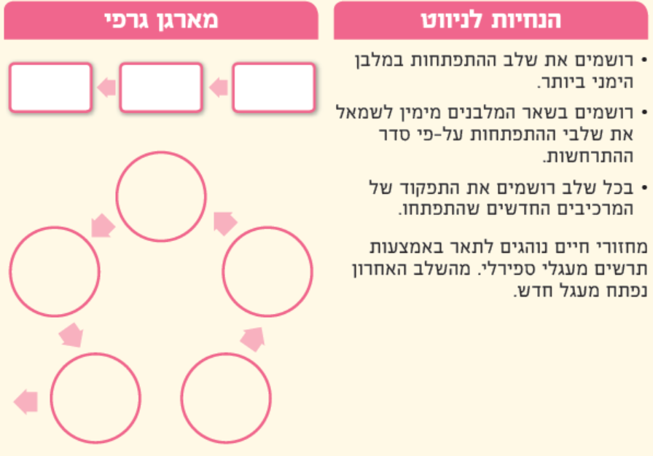

Slide 22
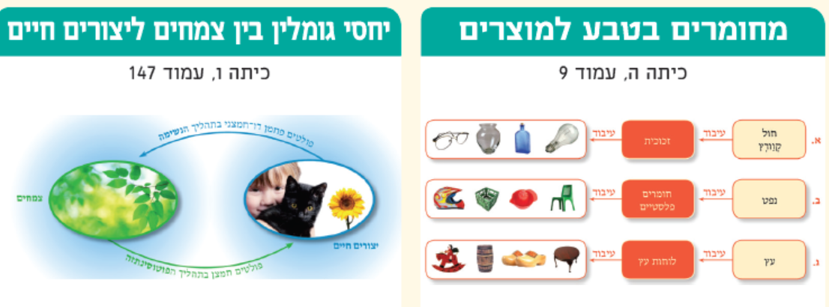

Slide 23
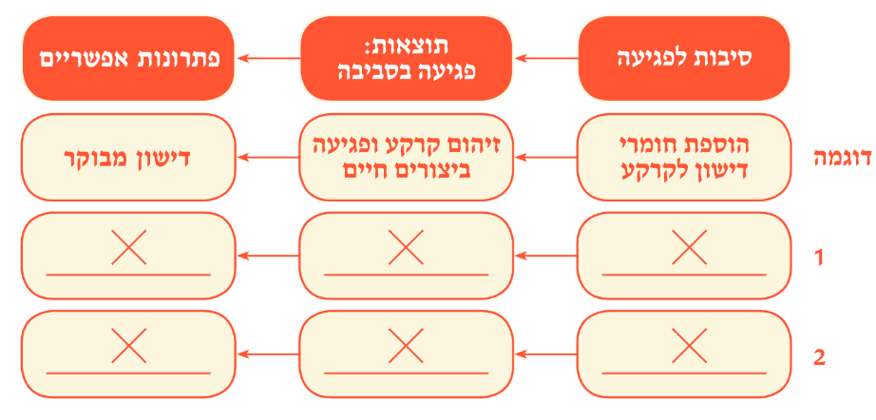
כיתה ה
פגיעה בקרקע, עמוד 37

Slide 24
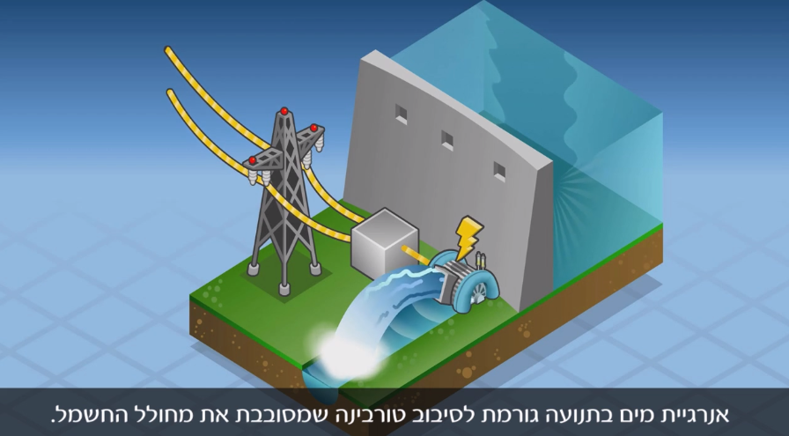
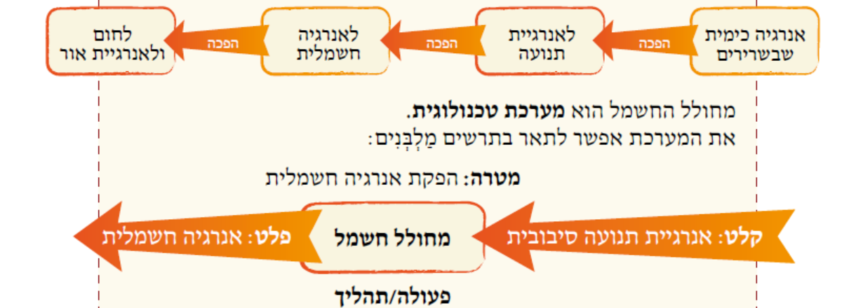
כיתה ו
במבט מקוון, הפקת חשמל בתחנה הידרואלקטרית
(סרטון הדמיה), עמוד 72
המרות אנרגיה במחולל חשמל ידני, עמוד 57

